Slide 1
Стадион поселка Печенга стал муниципальной собственностью в 2013 году.

Slide 2
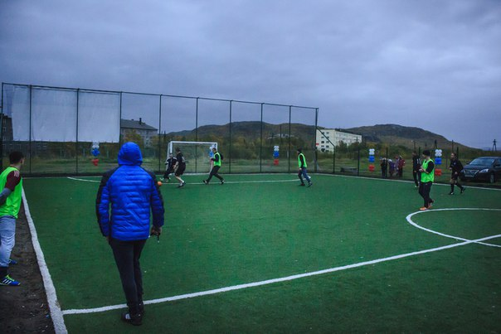
Объект является центральным местом для проведения мероприятий, спорта и досуга населения.

Slide 3
За время нахождения в собственности муниципального образования на стадионе построено мини-футбольное поле, хоккейный корт, проведены работы по строительству фонтана, комитетом по физической культуре и спорту установлена площадка ГТО

Slide 5
Проект детской площадки с травмобезопасным резиновым покрытием

Slide 6
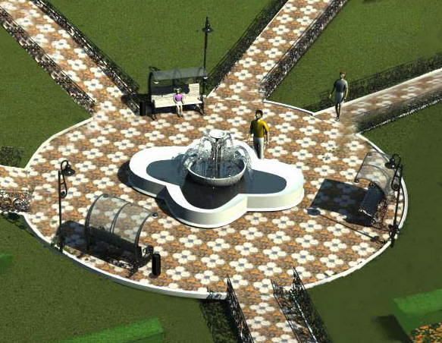
Парковая зона с фонтаном Планируемые мероприятия: укладка тротуарной плитки, установка освещения, установка скамеек и урн.

Slide 7
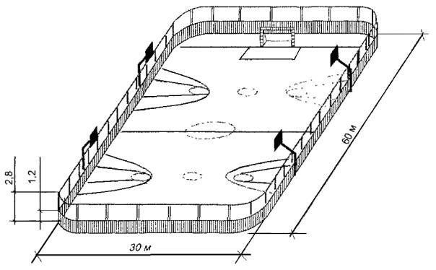
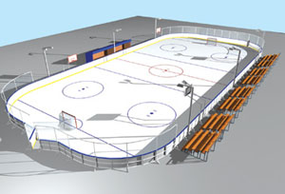
Планируемые мероприятия: строительство беговой дорожки, асфальтирование хоккейной коробки, установка баскетбольных колец, установка освещения

